Slide 1






Helicopter
C++ 项目答辩
BY : 寸宣堂
E-mail : 793890838@qq.com

Slide 2
开发背景
来源于小学时候玩过的一款直升机小游戏，在加上采用flappybird的独 特的管道设计。本身我也准备设计一款界面比较简洁清晰，玩法简单有吸引力的小游戏，因此我选择了以flappybird为原型，采用自行设计的简洁清晰的界面，当然，我大胆设计了粗细不同的柱子为障碍物，游戏中会随机出现，而且柱子也会随着分数的增多而上下移动，而且每次出现柱子的相对位移也会增加，且移动的速度越来越快，增加游戏的难度。

Slide 3
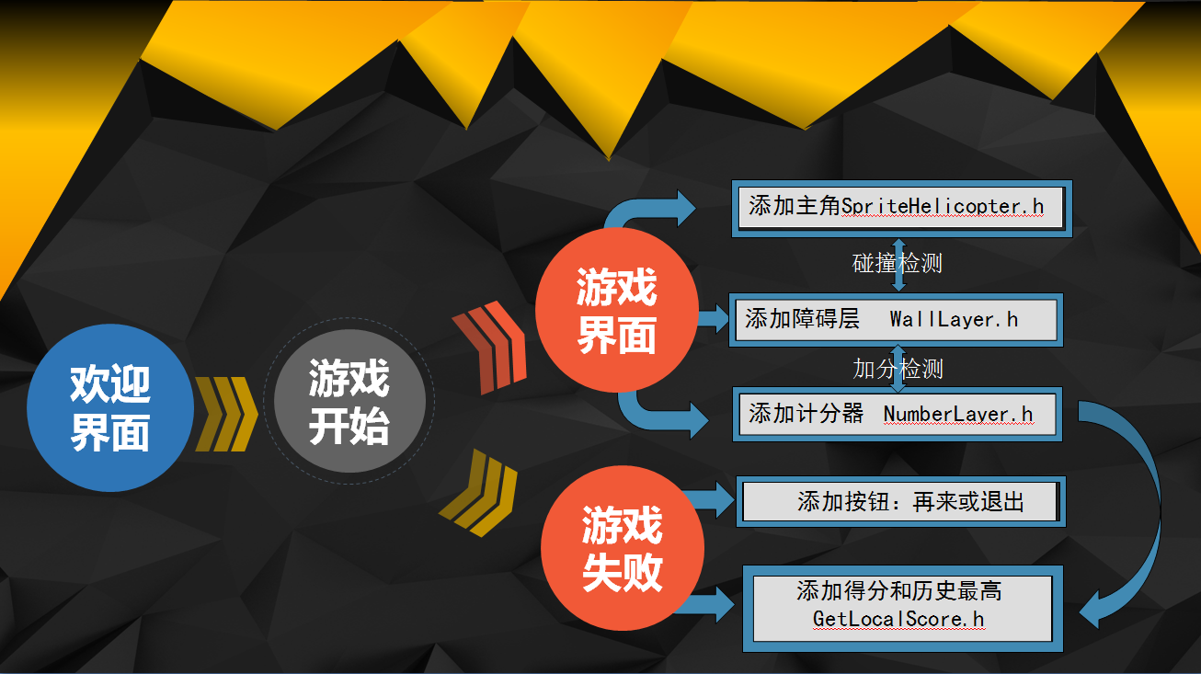
目录
C
o
n
t
e
n
t
s
1、
单击此处添加目录标题
2、
单击此处添加目录标题
3、
单击此处添加目录标题
4、
单击此处添加目录标题

Slide 4
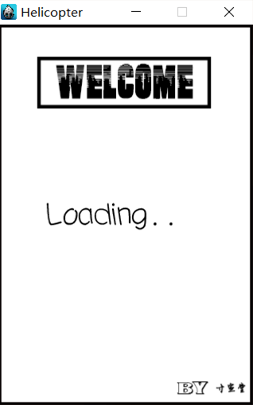
W
E
L
C
O
M
E
S
C
E
N
E
1、
游戏的入口
欢迎界面
2、
预加载音效
3、
缓存直升机精灵
4、
动画播放完后切换场景。

Slide 5
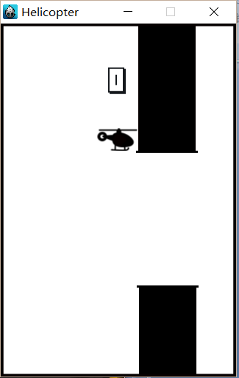
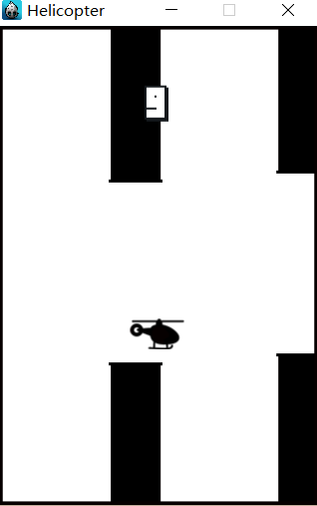
创建碰撞检测，一旦刚体发生碰撞，就结束游戏，加载游戏结束层，游戏失败，播放失败音效，停止所有动画
//游戏层
#include "GameLayer.h“
//宏定义
#include "define.h“
//边框层
#include "EdgeLayer.h"
//墙层
#include "WallLayer.h"
//计分层
#include "NumberLayer.h“
//结束游戏
#include "GameOverLayer.h“
//加载声音
#include "SimpleAudioEngine.h“
//直升机
#include "SpriteHelicopter.h"
G
A
M
E
B
S
C
E
N
E
游戏界面

Slide 6
//创建场景
static SpriteHelicopter * createHelicopter();
//状态转换函数
void changeState(ActionState);
//转换成飞行状态
void stateFly();
//转换成空闲状态
void stateIdle();
//转换成死亡状态
void stateDie();
//初始化
bool init();
//刷新，防止出边界
void update(float);
//获取单例
static SpriteHelicopter * getInstance();
H
E
L
I
C
O
P
T
E
R
直升机层类
直升机层类，层里面有一个直升机精灵
设为物理刚体，设置重力加速度，
添加点击事件，每次点击有向上的初速度。

Slide 7



//添加一个移动的组合管道
void addWall(float);
//墙移动结束后的回调函数
void wallMoveOver(cocos2d::Ref *);
//墙停止移动
void stopWall();
//计时器执行函数
void update(float);
//墙开始移动
void startWall();
W
A
L
L
L
A
Y
E
R
每隔一定时间添加柱子，有不同粗细的柱子，所以每次添加柱子都得根据之前的柱子改变添加间隔时间，已得到柱子等距添加。另外随着分数的增长改变上下移动的速度，从而改变游戏的难度，增加挑战性。
墙层类
float wall_left_speed; //墙左移速度
float wall_upanddown_speed; //墙上下移动速度
int random; //随机数
int Wall_Range; //墙移动的范围

Slide 8
bool init();
//加分
void addScore();
//初始化分数
void initScore();
//获得分数
int getScore();
//获得单例对象
static NumberLayer * getInstance();
N
U
M
B
E
R
L
A
Y
E
R
数字层类
private:
//分数lable
cocos2d::Label * numberLabel;
//当时分数
int score;
计分层类，实时显示现有的分数。

Slide 9
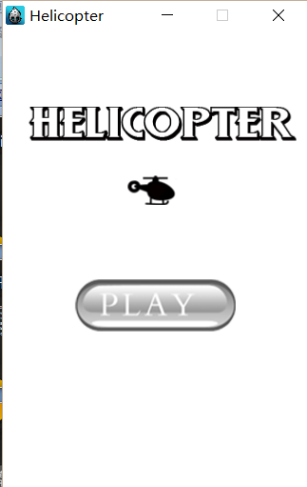
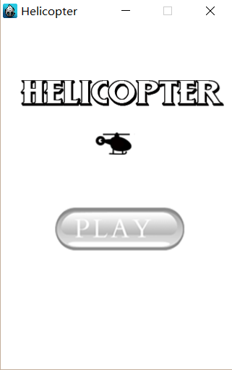
G
A
M
E
B
E
G
I
N
S
C
E
N
E
开始界面
显示游戏名称
添加直升机精灵
游戏开始菜单按钮

Slide 10
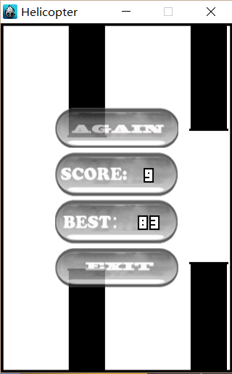
G
A
M
E
O
V
E
R
S
C
E
N
E
bool init();
//回调函数
void callBack();
//再来一次
void gameAgain();
//结束游戏
void gameOver();
//显示分数
void showScore(float);
结束界面
一个再来一次按钮，点击回到游戏开始界面
一个退出按钮，直接退出，
出现记分板动画 记录当前分数 历史最高分

Slide 11
Helicopter
经验与总结: 通过这次项目的实践，我学会了小游戏的制作，并且把它做成了安卓小游戏，成功在安卓手机平台上运行。也更加了解了C++类的封装与继承。同样，在做大项目之前，事先得考虑清楚你要做什么，整体框架，以及可行性等问题，不能盲目去做，然后采取考虑具体实现，测试及修改。当然，做这个项目，也让我学会了如何很好的使用ps来修改制作素材。

Slide 12
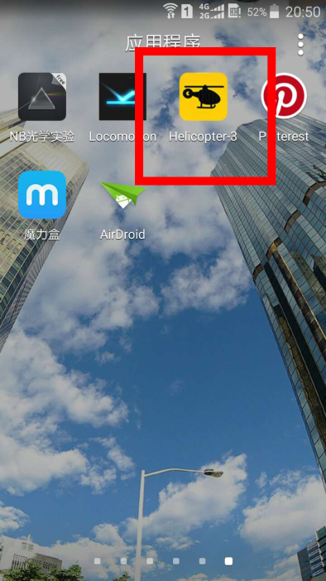
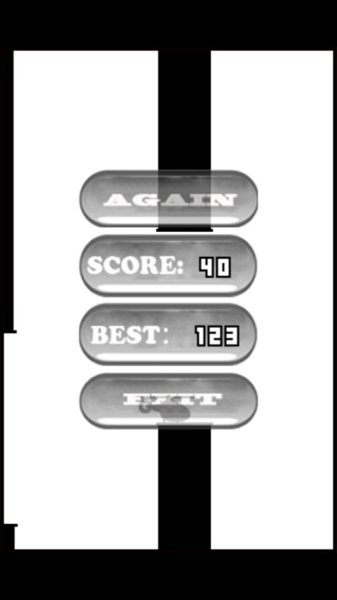
项目演示
电脑
拿着手机玩自己的游戏也是挺好玩的

Slide 13
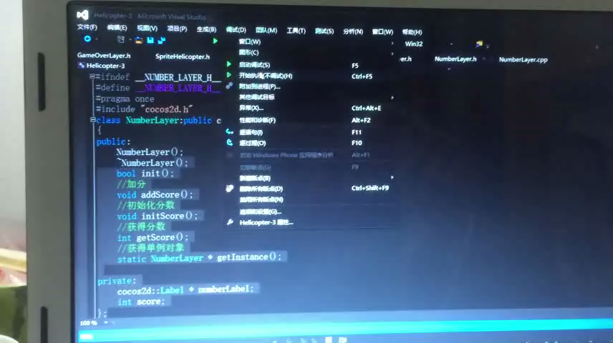

Slide 14
谢谢观赏 Thanks！！
C++ 项目答辩
BY : 寸宣堂
E-mail : 793890838@qq.com

